Slide 1

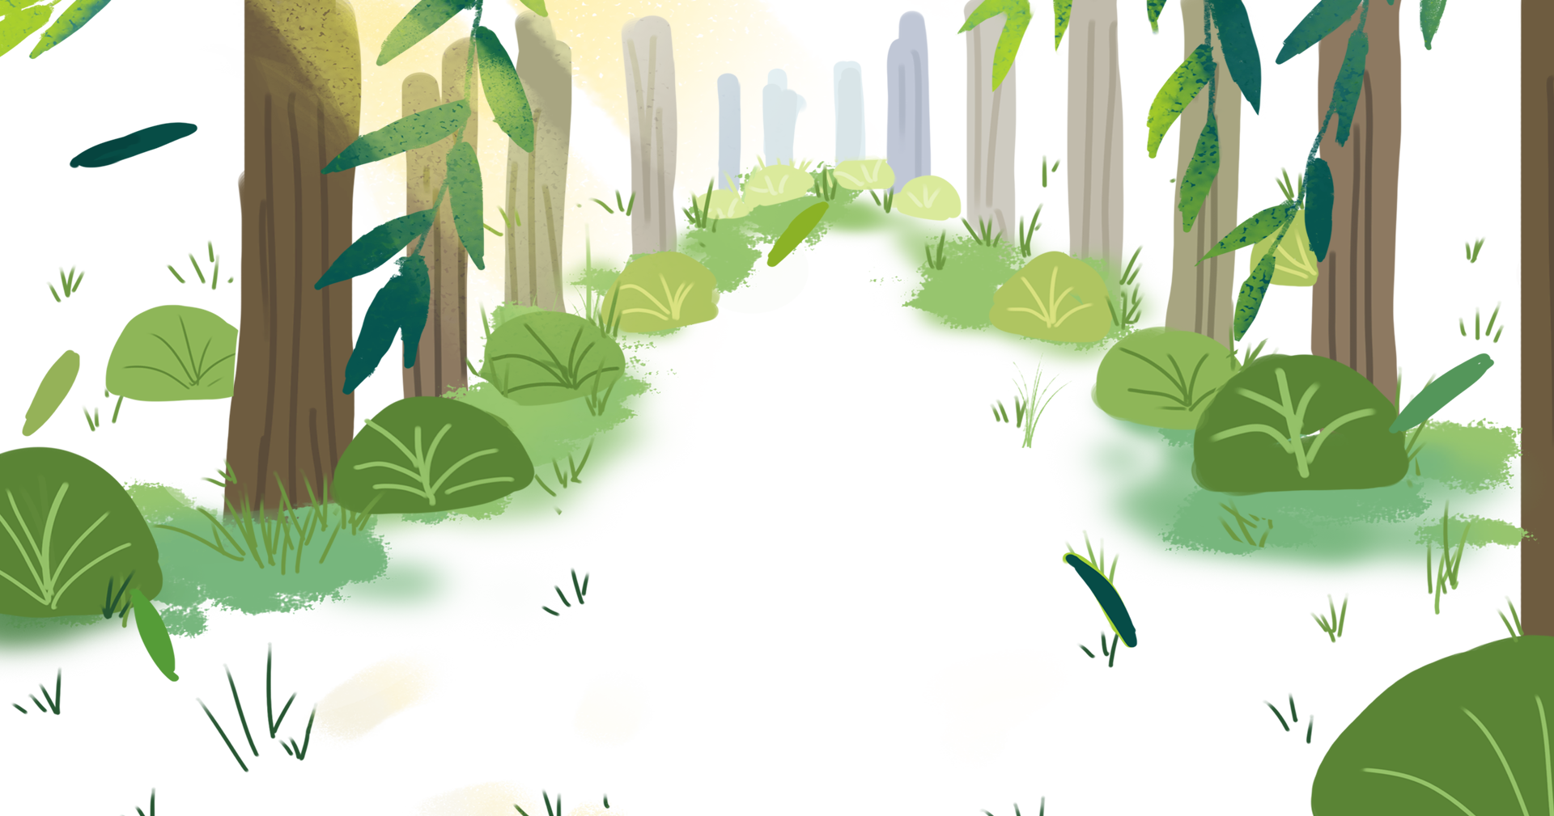



Notes:
Thiết kế: Hương Thảo – 0972.115.126

Slide 2




ÂM THANH BÍ ẨN

Slide 3



ÂM THANH
ĐÁP ÁN:

Slide 4
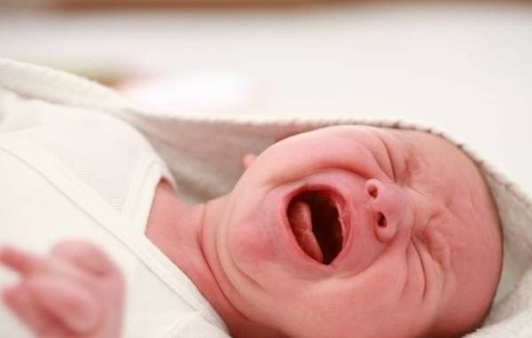
ÂM THANH
ĐÁP ÁN:
Tiếng em bé khóc

Slide 5

ÂM THANH
ĐÁP ÁN:
Tiếng xe cứu thương

Slide 6

ÂM THANH
ĐÁP ÁN:
Tiếng mưa rơi

Slide 7
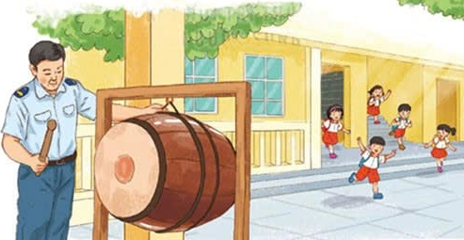
ÂM THANH
ĐÁP ÁN:
Tiếng trống trường

Slide 8
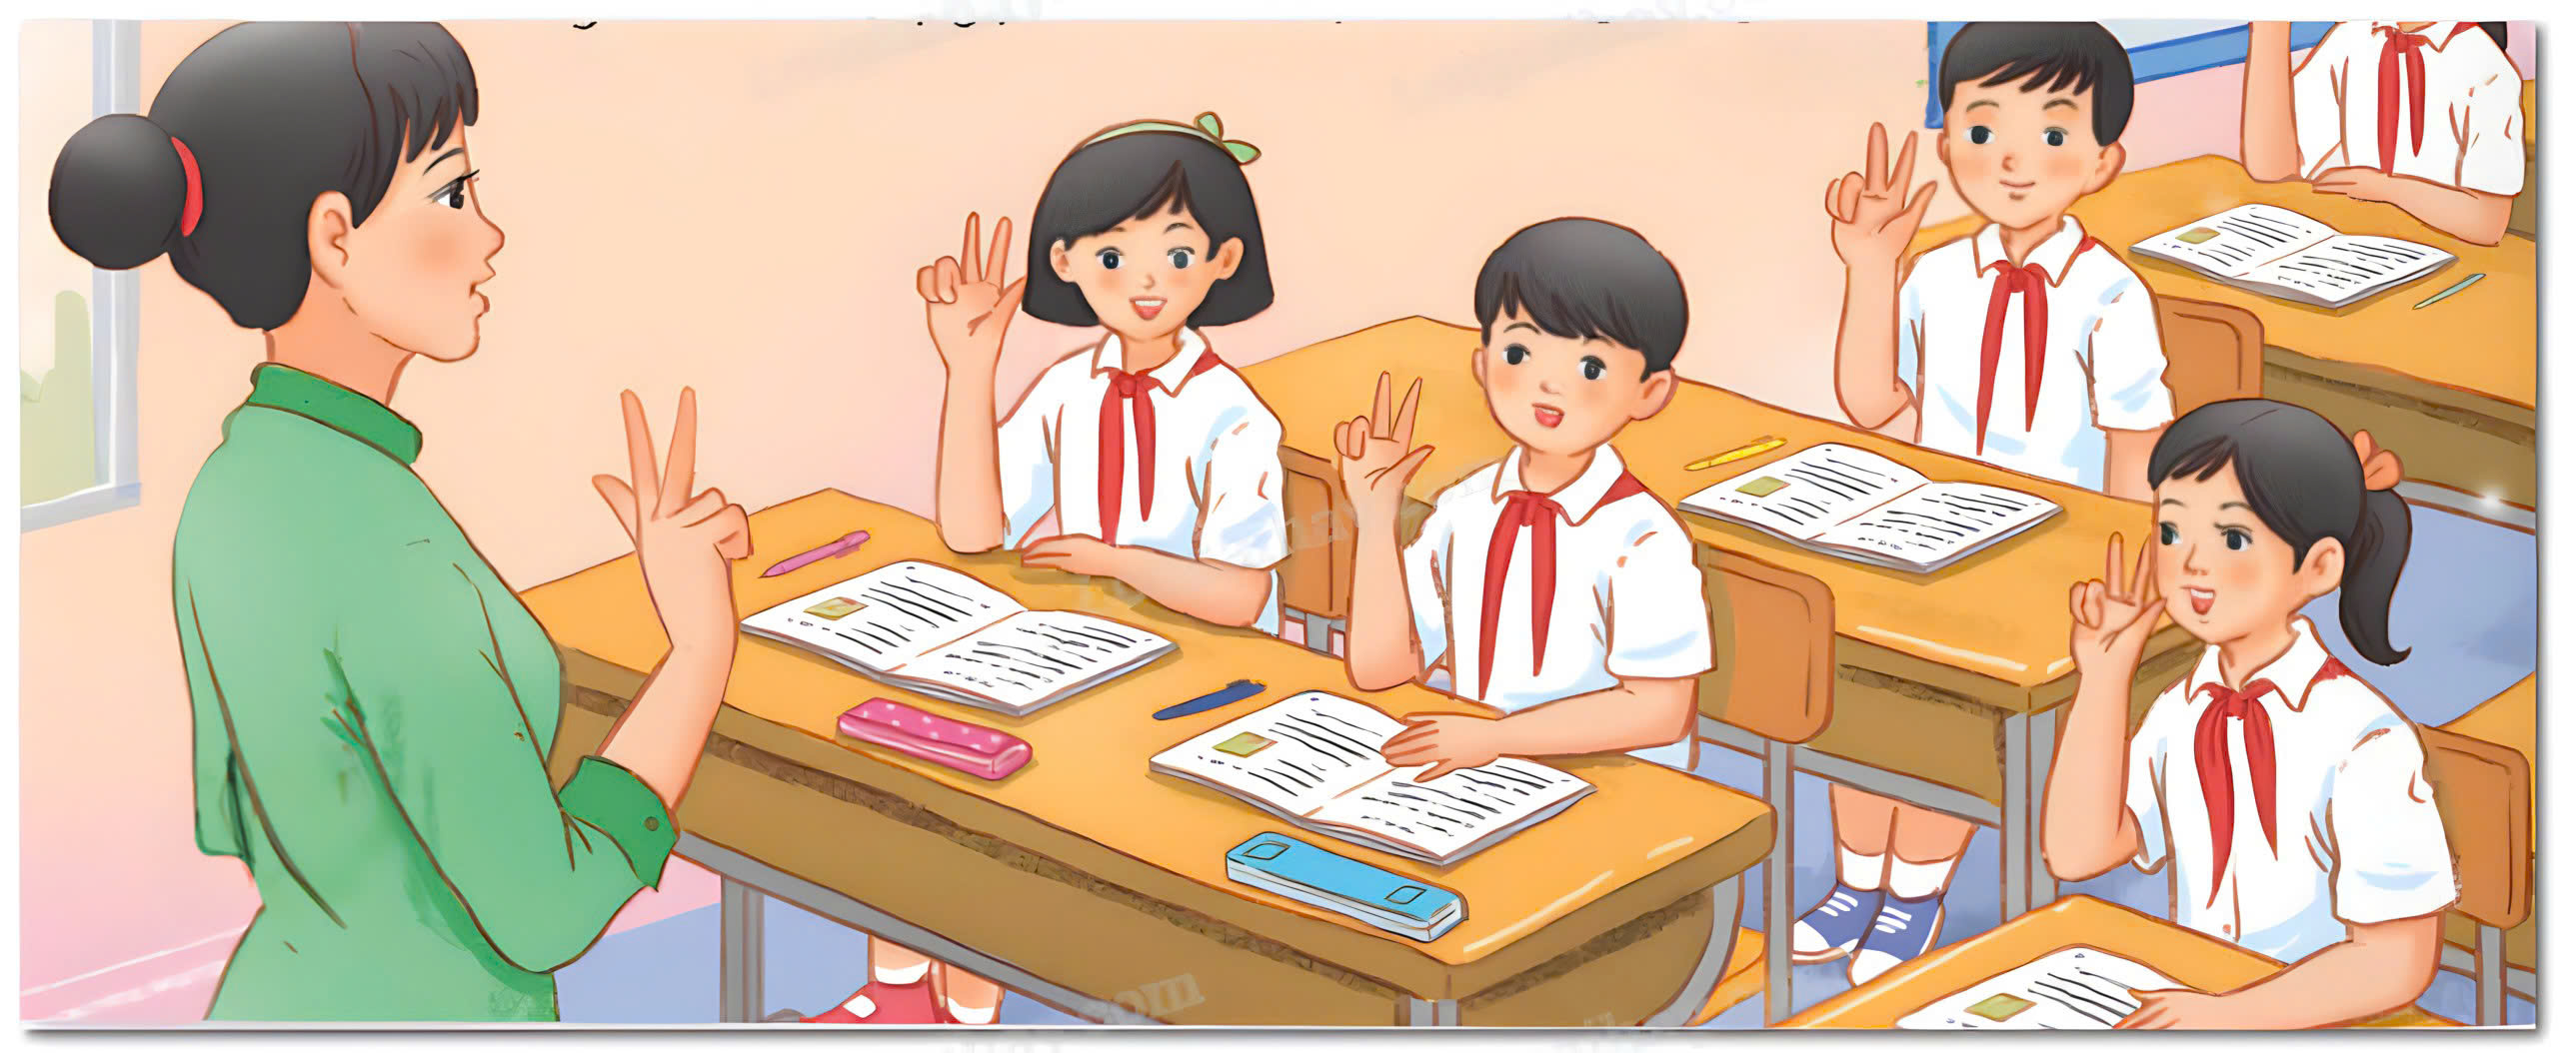
Notes:
Tranh minh hoạ là hình ảnh lớp học của các bạn khiếm thính, các bạn đang làm động tác theo cô.

Slide 9

Mắt sáng, nhìn lên bảng
Lớp mươi nụ môi hồng
Đôi tay cô cụp mở
Báo tưng bừng thanh âm.
Tiếng cuộc đời sâu vợi
Con tàu biển buông neo
Ngôi sao mọc rừng chiều
Vỏ ngựa ran vách đá.
Cánh sẻ vụt qua song
Hót nắng vàng ánh ỏi
Các bé vẫn lặng chăm
Nhìn theo cô mấp máy.
Bao nghĩ suy vất vả
Trong mắt người lo toan
Để từng âm có nghĩa
Bật lên từ môi em.
Sau ngón tay cô đấy
Là tiếng hạt nảy mầm
Tiếng lá động trong vườn
Tiếng sớm mai mẹ gọi.
Nghe cánh vỗ chim non
Trước diệu kì tiếng hót
Giữa hồn nhiên lớp học
Ai nụ cười rưng rưng.
(Tô Hà)
Notes:
Thiết kế: Hương Thảo – 0972.115.126

Slide 10


Slide 11
Mắt sáng, nhìn lên bảng
Lớp mươi nụ môi hồng
Đôi tay cô cụp mở
Báo tưng bừng thanh âm.
Tiếng cuộc đời sâu vợi
Con tàu biển buông neo
Ngôi sao mọc rừng chiều
Vỏ ngựa ran vách đá.
Cánh sẻ vụt qua song
Hót nắng vàng ánh ỏi
Các bé vẫn lặng chăm
Nhìn theo cô mấp máy.
Bao nghĩ suy vất vả
Trong mắt người lo toan
Để từng âm có nghĩa
Bật lên từ môi em.
Sau ngón tay cô đấy
Là tiếng hạt nảy mầm
Tiếng lá động trong vườn
Tiếng sớm mai mẹ gọi.
Nghe cánh vỗ chim non
Trước diệu kì tiếng hót
Giữa hồn nhiên lớp học
Ai nụ cười rưng rưng.
(Tô Hà)
Notes:
Thiết kế: Hương Thảo – 0972.115.126

Slide 12



Slide 13

Ánh ỏi: tiếng, giọng ngân vang lảnh lót
Tưng bừng: quang cảnh, không khí nhộn nhịp, vui vẻ
Giải nghĩa
từ
lặng chăm: im lặng và chăm chú

Slide 14
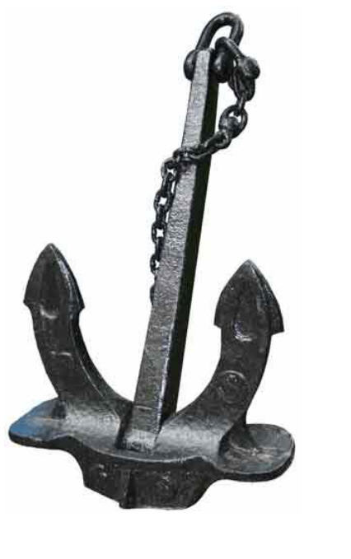
Giải nghĩa từ
neo: là vật có hai mỏ bằng sắt, thả chìm xuống nước để giữ tàu thuyền.

Slide 15
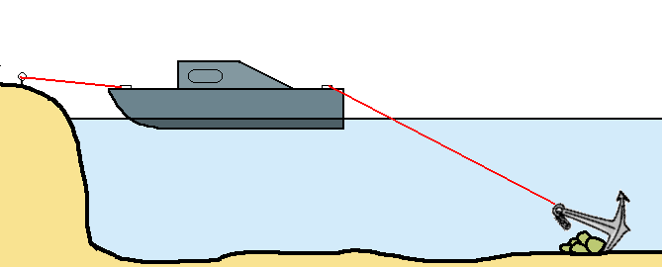

Slide 16



Slide 17


Slide 18


Ở khổ thơ thứ nhất, chi tiết nào giúp em nhận ra đây là lớp học của trẻ khiếm thính (mất khả năng nghe hoặc nghe kém)?
Câu 1:
Học trò
Cô giáo
Mắt sáng, nhìn lên bảng
- Lớp học ít HS, các bạn rất chăm chú nhìn lên bảng, nhìn lên cô giáo.
Lớp mươi nụ môi hồng
Đôi tay cô cụp mở
- Cô giáo sử dụng bàn tay để thể hiện kí hiệu âm (báo âm thanh)
Báo tưng bừng thanh âm

Slide 19
Câu 2:
Theo em, những khó khăn, thiệt thòi của các bạn học sinh trong bài thơ là gì?

Slide 20
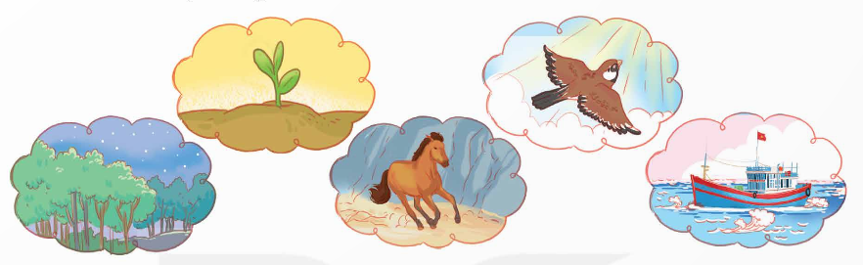
Cô giáo đã gợi lên trong tâm trí học trò những hình ảnh và âm thanh nào của cuộc sống?
Câu 3:

Slide 21
Câu 4:
Những chi tiết nào cho thấy các bạn học sinh rất chăm chú? Vì sao giờ học của cô giáo cuốn hút được các bạn?

Slide 22
Mắt sáng, nhìn lên bảng
Lớp mươi nụ môi hồng
Đôi tay cô cụp mở
Báo tưng bừng thanh âm.
Tiếng cuộc đời sâu vợi
Con tàu biển buông neo
Ngôi sao mọc rừng chiều
Vỏ ngựa ran vách đá.
Mắt sáng, nhìn lên bảng
Cánh sẻ vụt qua song
Hót nắng vàng ánh ỏi
Các bé vẫn lặng chăm
Nhìn theo cô mấp máy.
Bao nghĩ suy vất vả
Trong mắt người lo toan
Để từng âm có nghĩa
Bật lên từ môi em.
Các bé vẫn lặng chăm
Nhìn theo cô mấp máy.
Sau ngón tay cô đấy
Là tiếng hạt nảy mầm
Tiếng lá động trong vườn
Tiếng sớm mai mẹ gọi.
Nghe cánh vỗ chim non
Trước diệu kì tiếng hót
Giữa hồn nhiên lớp học
Ai nụ cười rưng rưng.
(Tô Hà)
Notes:
Thiết kế: Hương Thảo – 0972.115.126

Slide 23

Câu 5:
Em có suy nghĩ gì về cô giáo của lớp học đặc biệt này qua 2 khổ thơ cuối?

Slide 24

Câu 5:
Mắt sáng, nhìn lên bảng
Lớp mươi nụ môi hồng
Đôi tay cô cụp mở
Báo tưng bừng thanh âm.
Tiếng cuộc đời sâu vợi
Con tàu biển buông neo
Ngôi sao mọc rừng chiều
Vỏ ngựa ran vách đá.
Cánh sẻ vụt qua song
Hót nắng vàng ánh ỏi
Các bé vẫn lặng chăm
Nhìn theo cô mấp máy.
Bao nghĩ suy vất vả
Trong mắt người lo toan
Để từng âm có nghĩa
Bật lên từ môi em.
Sau ngón tay cô đấy
Là tiếng hạt nảy mầm
Tiếng lá động trong vườn
Tiếng sớm mai mẹ gọi.
Nghe cánh vỗ chim non
Trước diệu kì tiếng hót
Giữa hồn nhiên lớp học
Ai nụ cười rưng rưng.
(Tô Hà)

Slide 25


Theo em nội dung bài học là gì ?
Nội dung
Bài thơ viết về một tiết học của các bạn học sinh khiếm thính với bao nghĩ suy, cảm xúc, mong ước của cô giáo và học trò. Bằng tình yêu và sự tận tâm của mình, cô giáo đã giúp cho các bạn cảm nhận được những hình ảnh và âm thanh của cuộc sống.

Slide 26

ĐỌC DIỄN CẢM

Slide 27

Mắt sáng, nhìn lên bảng
Lớp mươi nụ môi hồng
Đôi tay cô cụp mở
Báo tưng bừng thanh âm.
Tiếng cuộc đời sâu vợi
Con tàu biển buông neo
Ngôi sao mọc rừng chiều
Vỏ ngựa ran vách đá.
tưng bừng
ran vách đá.
vụt qua song
Cánh sẻ vụt qua song
Hót nắng vàng ánh ỏi
Các bé vẫn lặng chăm
Nhìn theo cô mấp máy.
Bao nghĩ suy vất vả
Trong mắt người lo toan
Để từng âm có nghĩa
Bật lên từ môi em.
ánh ỏi
Sau ngón tay cô đấy
Là tiếng hạt nảy mầm
Tiếng lá động trong vườn
Tiếng sớm mai mẹ gọi.
Nghe cánh vỗ chim non
Trước diệu kì tiếng hót
Giữa hồn nhiên lớp học
Ai nụ cười rưng rưng.
(Tô Hà)

Slide 28
HỌC THUỘC LÒNG BÀI THƠ

Slide 29
HỌC THUỘC LÒNG BÀI THƠ
Mắt sáng, nhìn lên bảng
Lớp mươi nụ môi hồng
Đôi tay cô cụp mở
Báo tưng bừng thanh âm.
Tiếng cuộc đời sâu vợi
Con tàu biển buông neo
Ngôi sao mọc rừng chiều
Vỏ ngựa ran vách đá.
Cánh sẻ vụt qua song
Hót nắng vàng ánh ỏi
Các bé vẫn lặng chăm
Nhìn theo cô mấp máy.
Bao nghĩ suy vất vả
Trong mắt người lo toan
Để từng âm có nghĩa
Bật lên từ môi em.
Sau ngón tay cô đấy
Là tiếng hạt nảy mầm
Tiếng lá động trong vườn
Tiếng sớm mai mẹ gọi.
Nghe cánh vỗ chim non
Trước diệu kì tiếng hót
Giữa hồn nhiên lớp học
Ai nụ cười rưng rưng.
(Tô Hà)

Slide 30


Slide 31















